Slide 1
DotNet-Basistemplate für IoT-Apps
Architekturpattern CleanArchitecture
Basisfunktionalitäten
Persistenz: Sqlite-DB
UI: Razor-Pages oder Blazor
Authentication/Authorization über MS-Identity mit Persitenz in App-DB
Serilog-Logger mit Seq (Web-Service)
Einfache Erweiterbarkeit
Background-Services (MqttMapper, …)
Verwaltung von Sensoren, Aktoren und Messwerten

Slide 2







Systemarchitektur (docker)
8082
8081
5341
8883
80
5000

Slide 3
Clean Architecture
Business Logic (BL) steht im Zentrum
Definiert Anforderungen an DAL über Interfaces
auch für andere Infrastruktur-Komponenten
Data Abstraction Layer (DAL) leichter austauschbar
BL leichter testbar
UI
Infrastructure (inc. data access)
DB
Domain (Business)

Slide 4
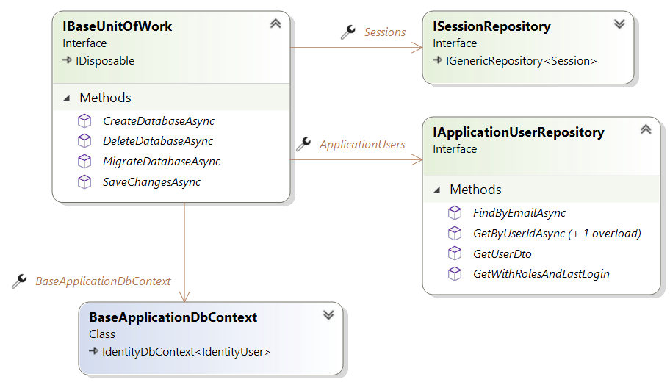
Persistenzschicht
UnitOfWork/Repository-Pattern
UoW stellt eine DB-Session dar
Repository-basierte Datenzugriffe

Slide 5
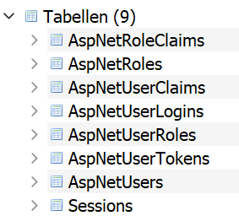
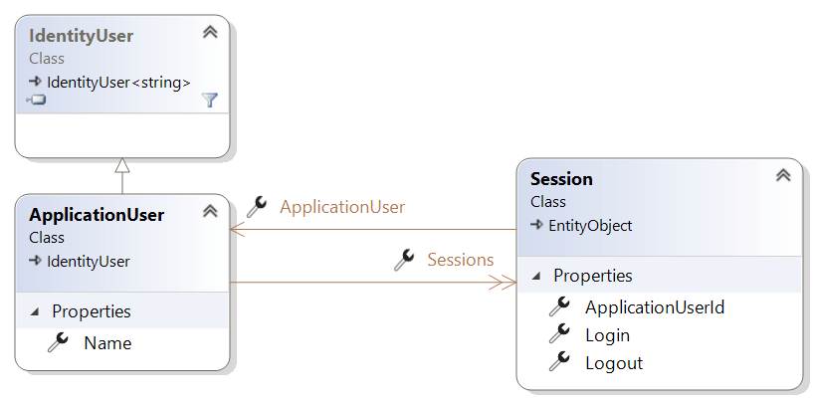
Datenmodell Authentication (MS Identity)
Eigene Ableitung von IdentityUser
Session für Login/Logout-Handling
DbContext erbt von IdentityDbContext

Slide 6
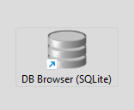
Sqlite statt SqlServer (Template)
Sql-Server läuft auf Raspi nicht
Auf NAS ist er ein Ressourcenfresser
Sqlite reicht vollkommen
Filebasierte Datenbank
Sehr gute EF-Unterstützung
kaum Concurrency
Db Browser zur Administration

Slide 7
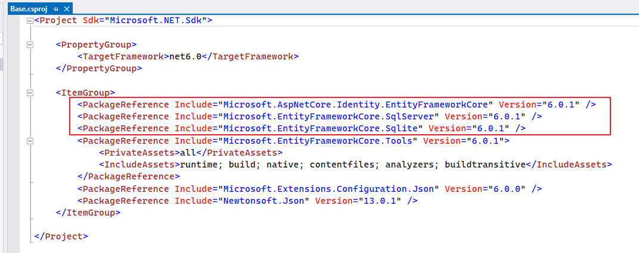
Base – Einbinden der Packages

Slide 8
appsettings.json
Api, Persistence, Base
Test hat eigene DB

Slide 9
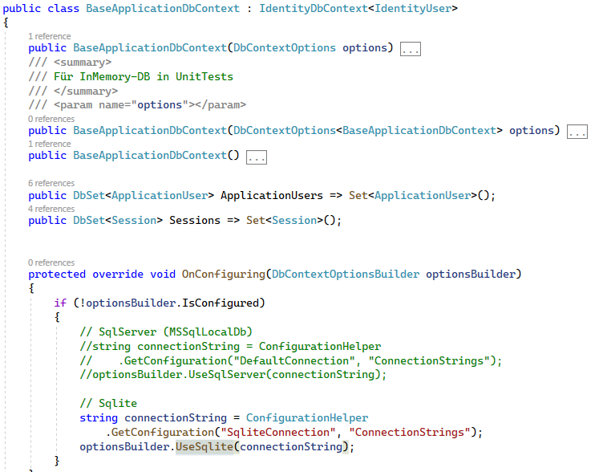
BaseApplicationDbContext

Slide 10
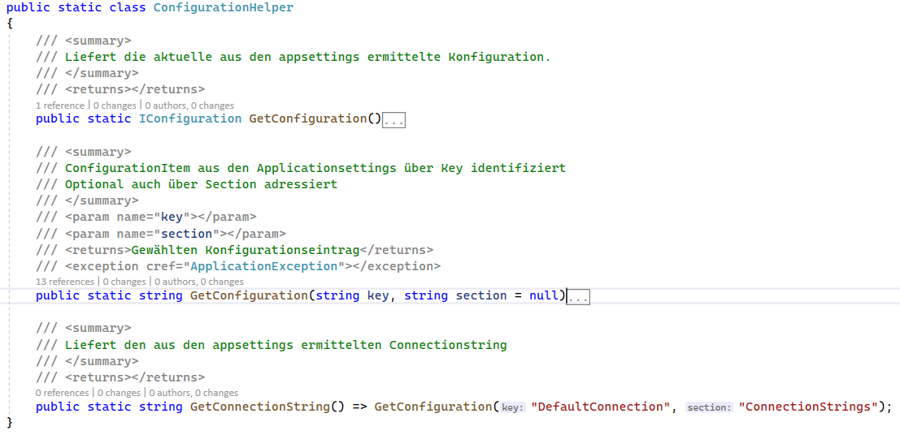
Configuration
Verwaltung über AppSettings
json-Datei oder Umgebungsvariablen
Hilfsklasse ConfigurationHelper

Slide 11
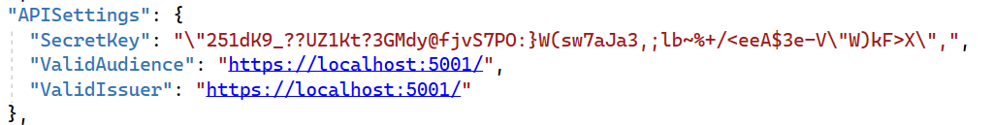
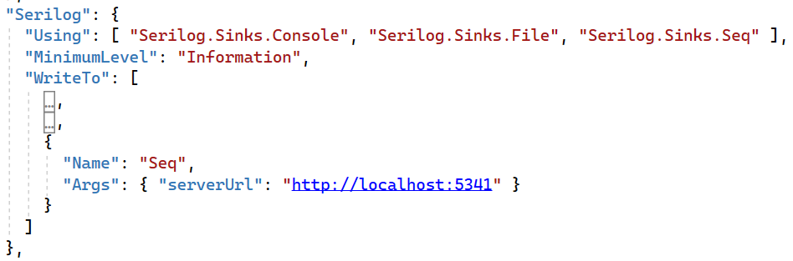
Appsettings.json (Api)
Datenbank: SQLite
Login: Generierung JWT
Serilog-Logging

Slide 12
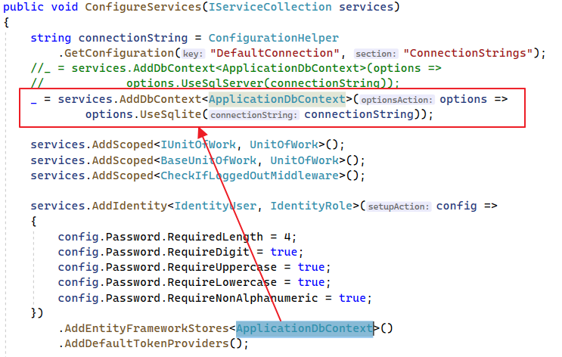
Identity verwendet ApplicationDbContext
Für Identity DbContext in DI

Slide 13
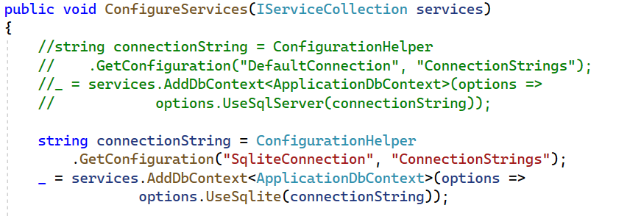
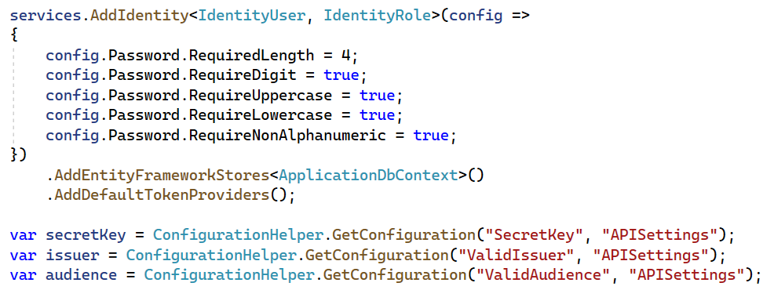

Dependency Injection (Asp.Net)
UseSqlite
AddIdentity
Seed Database

Slide 14
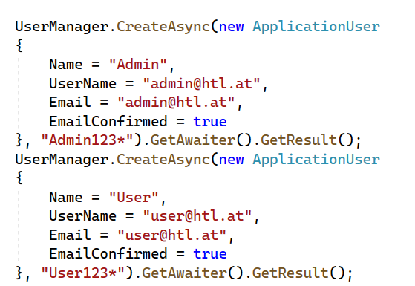
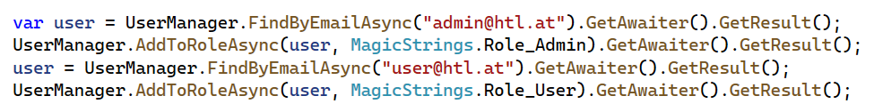
Default Users (AuthInitializer)
Admin / User

Slide 15
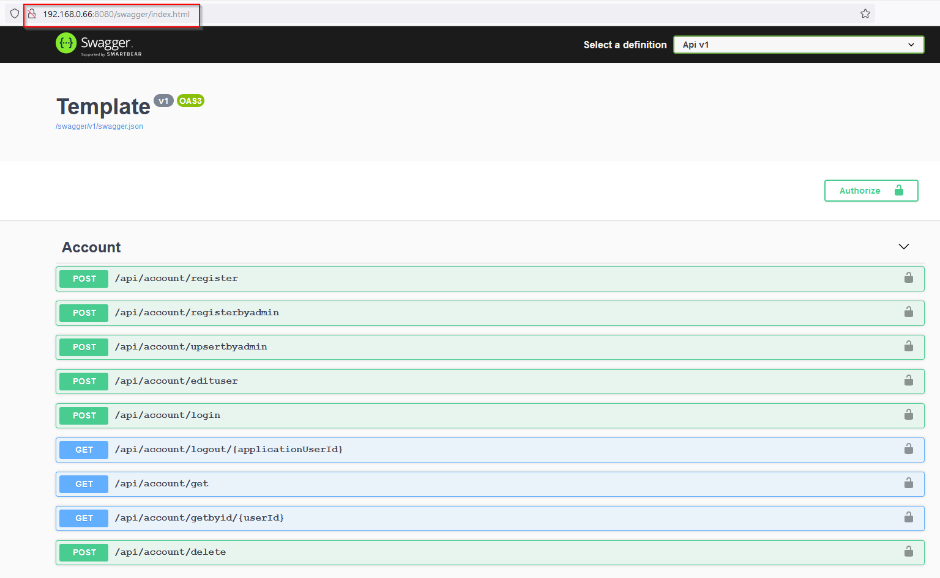
Api-Test: Swagger Page
https wird später per LetsEncrypt hinzugefügt

Slide 16
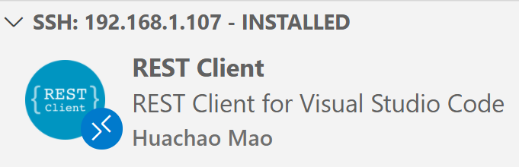
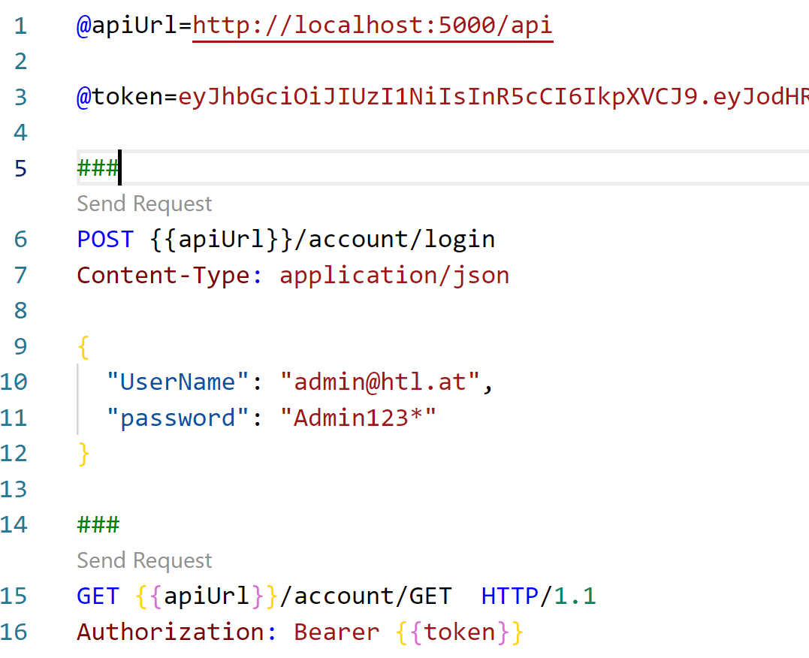
Api-Test: REST Plugin
VS-Code REST Client am Raspberry installieren
Demo-requests.http:
apiUrl überprüfen
Login-Request senden
Autorisierungs-Token übernehmen
Autorisierten Get-Request testen

Slide 17
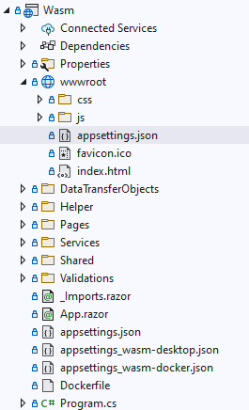
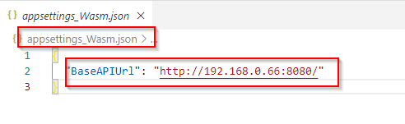
Wasm: Raspi-Vorbereitungen
Basisverzeichnis Wasm enthält gesamte Client-App
statische Anwendung
wwwroot/appsettings.json müssen angepasst werden
IP-Adresse + Port des API-Servers
Beispiel:

Slide 18
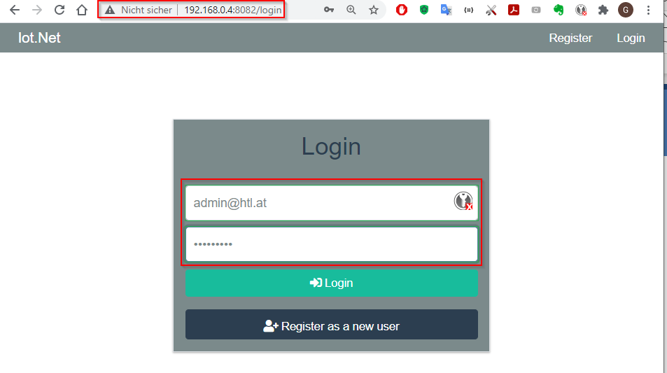
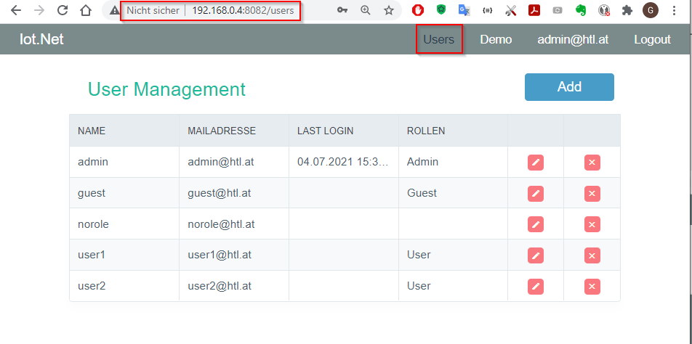
Wasm (Blazor-UI) Test
admin@htl.at Admin123*
Api muss auch gestartet werden …
(=> BaseApiUrl)

Slide 19
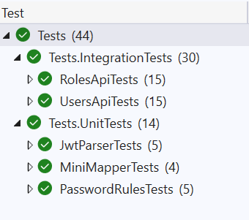
Unit/Integration-Tests
VS Host => Test Explorer

Slide 20
Übungen
Gültigkeit des JWT verlängern
Api-requests.http:
Logout-Request erweitern
API: SessionsController
Sessions gruppiert nach ApplicationUserId mit eigenen Record-Dtos
Erweiterung api-requests.http
Mit und ohne Authorisierung

